Slide 1
স্বাগতম

Slide 2
দশম শ্রেণি বিষয় বাংলা – ২
সময়
৪০ মিনিট

Slide 3
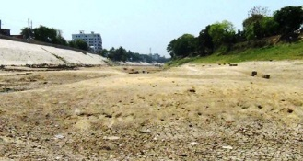

Slide 4
কবিতা সেইদিন এই মাঠ
কবি
জীবনানন্দ দাশ (১৮৯৯-১৯৫৪)

Slide 5
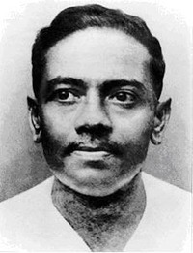
জীবনানন্দ দাশ

Slide 6
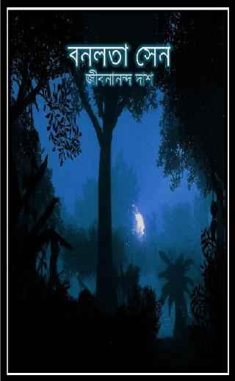
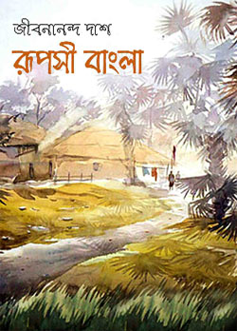
জীবনানন্দ দাশের কিছু গ্রন্থ

Slide 7
শিখনফল
১। মানুষের তৈরি বস্তু চিরস্থায়ী নয় ।
২। সৌন্দর্যের ও স্বপ্নের মৃত্যু নেই ।

Slide 8
কবিতা পাঠ

Slide 9
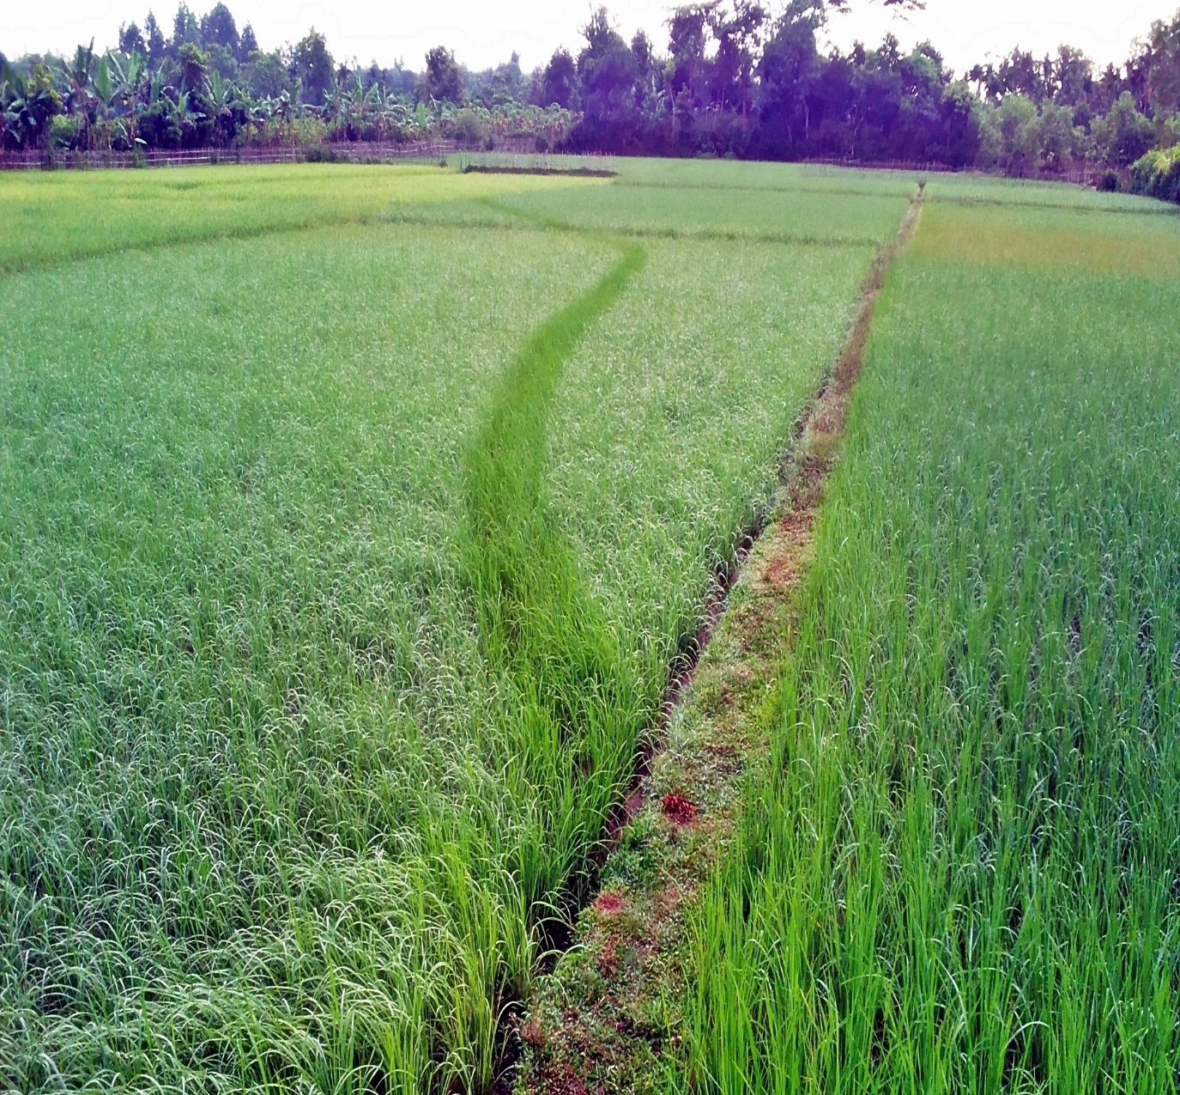
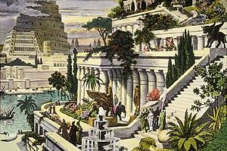
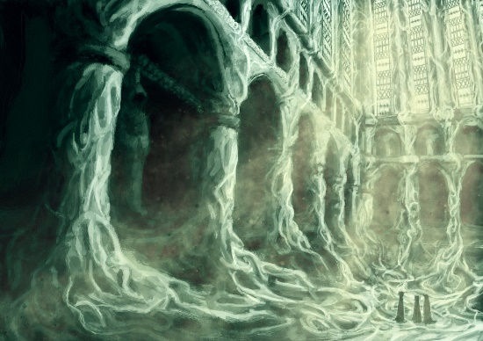
সভ্যতা ধ্বংস হয় কিন্তু
প্রাকৃতিক সৌন্দর্য
থাকে চিরকাল
সেই দিন এই মাঠ স্তব্ধ হবে নাকো জানি

Slide 10
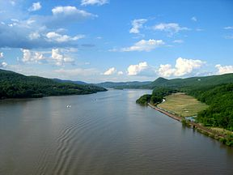
এই নদী নক্ষত্রের তলে
সেদিনো দেখিবে স্বপ্ন

Slide 11
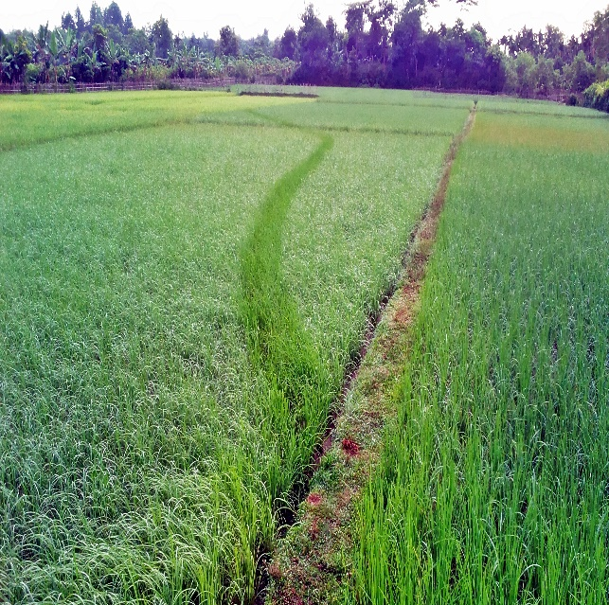
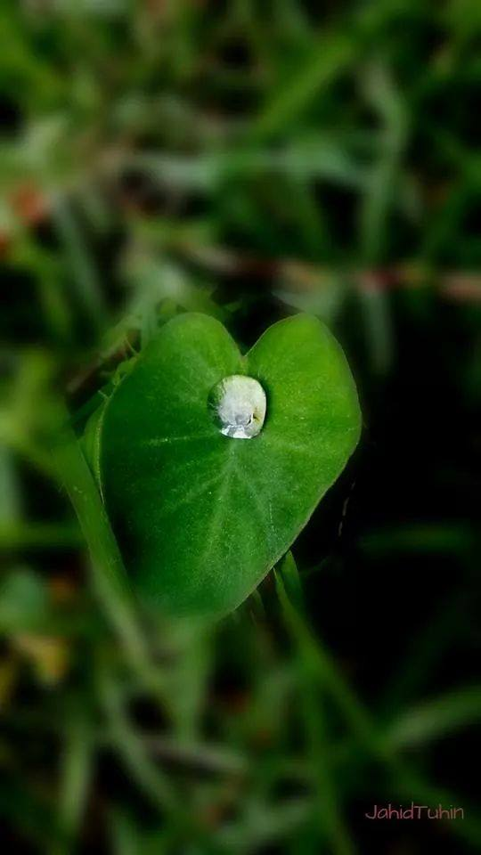
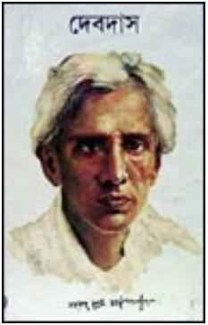
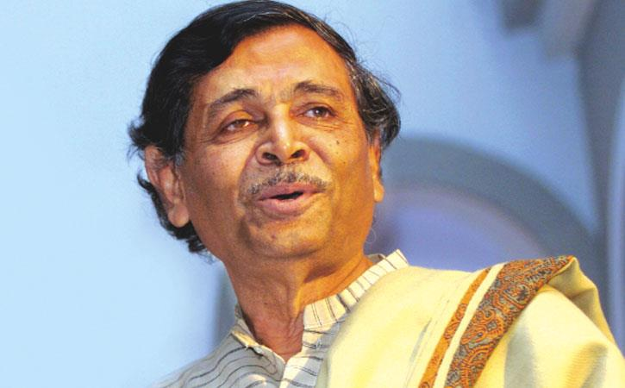
সোনার স্বপ্নের সাধ পৃথিবীতে কবে আর ঝরে

Slide 12
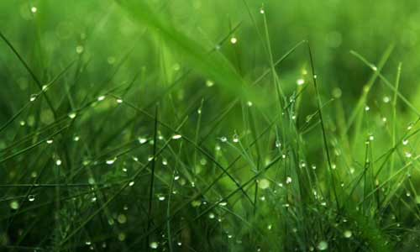
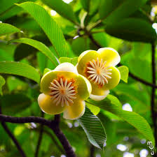
আমি চলে যাব বলে
চালতাফুল কি আর ভিজিবেনা শিশিরের জলে
নরম গন্ধের ঢেউয়ে ?

Slide 13
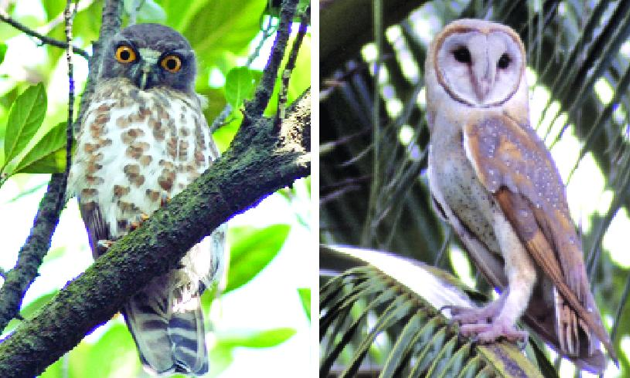
লক্ষ্মী পেঁচা গান গাবে নাকি তার লক্ষ্মীটির তরে ?

Slide 14
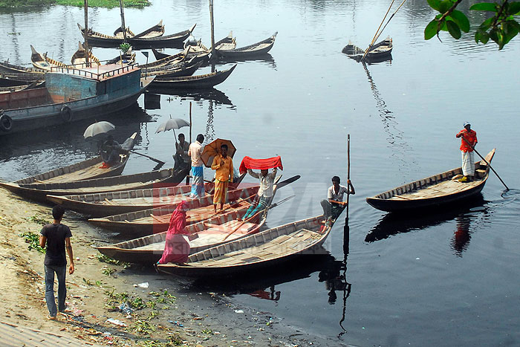
খেয়া নৌকা গুলো এসে লেগেছে চরের খুব কাছে

Slide 15
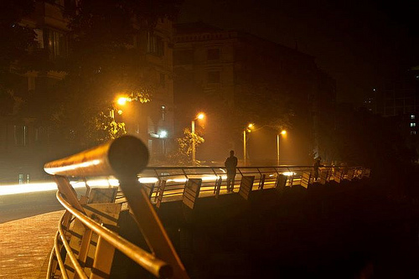
পৃথিবীর এইসব গল্প বেঁচে রবে চিরকাল

Slide 16
এই চিত্র কবিতার কোন কথার সাথে সম্পৃক্ত ?

Slide 17
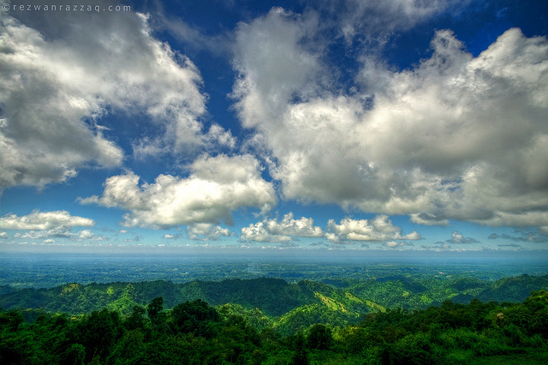
এই চিত্র দেখে কবিতার চরণ বল

Slide 18
চারিদিকে শান্ত বাতি – ভিজে গন্ধ- মৃদু কলরব

Slide 19
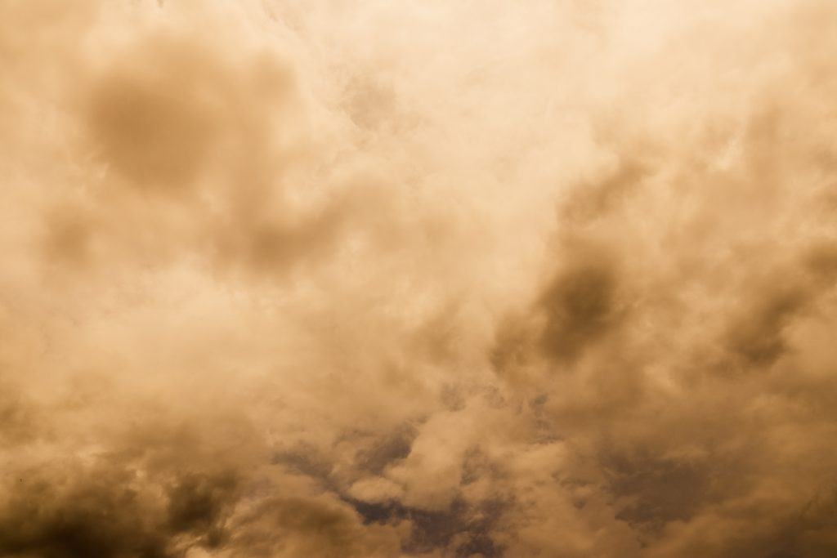
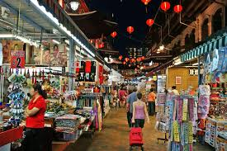
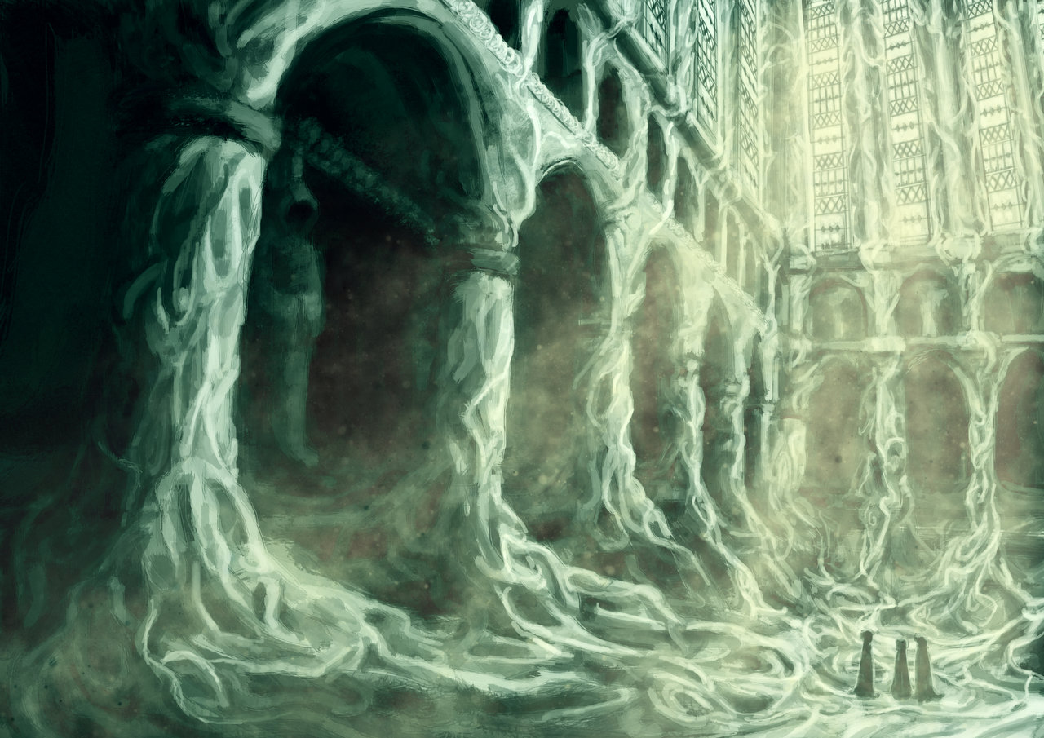
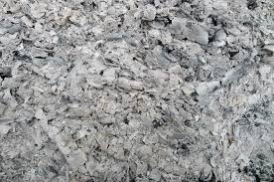
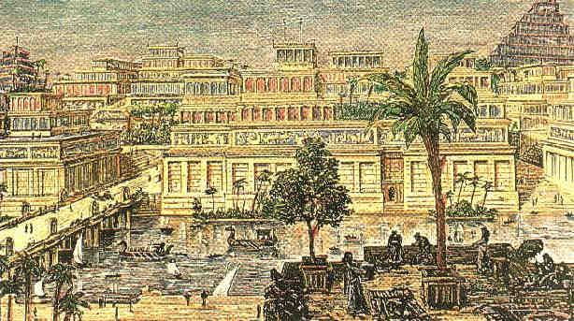
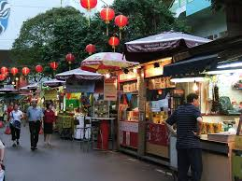
এশিরিয়া ধুলো আজ – বেবিলন ছাই হয়ে আছে

Slide 20
এশিরিয়া –মেসোপটেমিয়ার উত্তরাঞ্চলে আসুর নগরে খ্রিস্টপূর্ব ৩০০০ সালে প্রথম বসতি স্থাপন করে অ্যাসিরীয়রা । খ্রিস্টপূর্ব ১৩৬২ সালে ব্যাবিলন দখল করে অ্যাসিরীয় সভ্যতা প্রতিষ্ঠা করে আসুর নগরকে রাজধানী করে । এটি ছিল মেসোপটেমিয়া অঞ্চলের তৃতীয় সভ্যতা । খ্রিস্টপূর্ব ৬২৫ সাল পর্যন্ত সভ্যতাটি টিকে ছিল ।
বেবিলন – মধ্যপ্রাচ্যের সুমে বা মেসপটেমিয়াতে টাইগ্রীস ও ইউফ্রেতিস নদীর তীরে গড়ে উঠেছিল ব্যাবিলনীয় সভ্যতা। ইরাকের বাগদাদ শহরের ৫০ মাইল দক্ষিণে এই সভ্যতার কেন্দ্রভুমি । ব্যবিলনের রাজা নেবুচাডজার খ্রিষ্ট পূর্ব (৬০৫ হতে ৫৬২ ) রাণী সেমিরাসিসের জন্য মাটি থেকে ৭ তলা সমান উঁচুতে একটি মনোরম বাগান তৈরি করেছিলেন ,যা ব্যবিলনের ঝুলন্ত উদ্যান নামে পরিচিত এবং সপ্তম আশ্চর্যের অন্যতম আশ্চর্যের বিষয় । পার্শ্ববর্তী পারস্য রাজের আক্রমনে ৫১৪ সালে সেই উদ্যান সম্পূর্ণ ধ্বংস হয়ে যায় ।

Slide 21
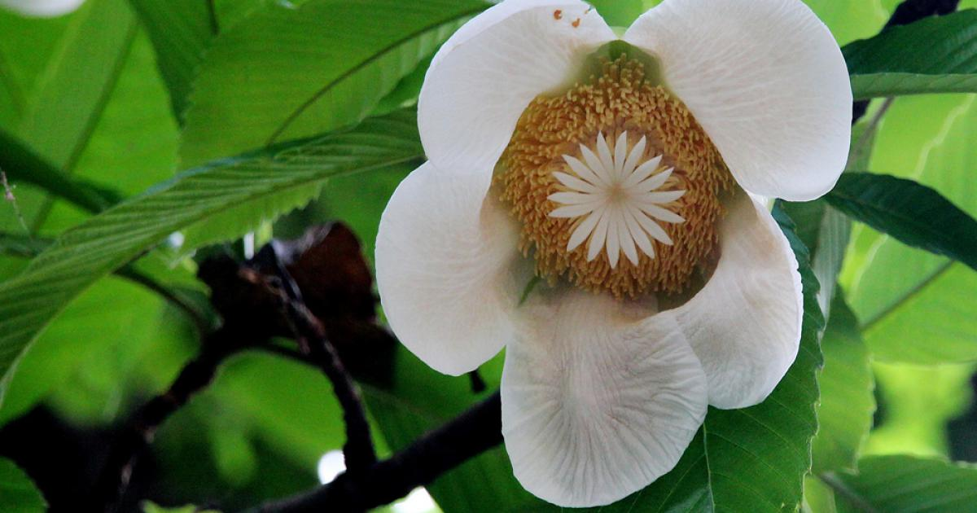
চালতাফুল কি আর ভিজিবেনা শিশিরের জলে

Slide 22
আমিও পথের মত হারিয়ে যাব

Slide 23
শ্রেণির কাজ
সোনার স্বপ্নের সাধ পৃথিবীতে কবে আর ঝরে – উক্তিটির সত্যতা প্রমাণ কর ।

Slide 24
বাড়ীর কাজ
তোমার দেখা কোন প্রাচীন ঐতিহ্যের চিত্র সহ বর্ণনা দাও ।

Slide 25
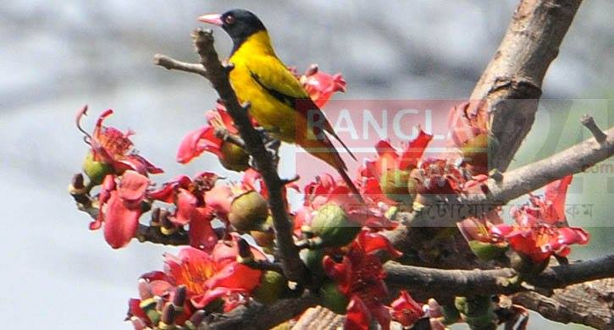
ধন্যবাদ

